Slide 1
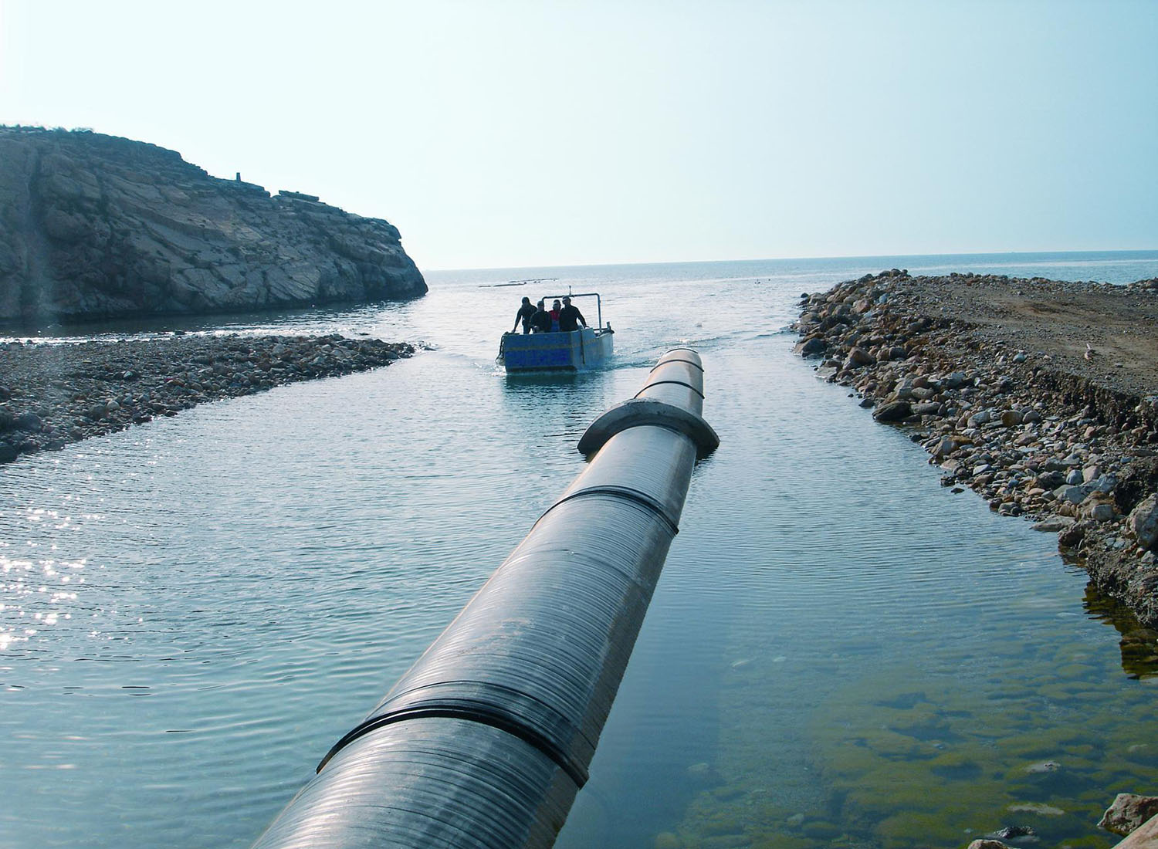
Исследование применимости композитных труб для магистральных подводных трубопроводов
Студент: Капитонова А. А.
Консультант: Васильева Д. Г.
Научный руководитель: Журавлева Е.Ю.

Slide 2
Преимущества композитов:
легкость
широкая вариативность свойств
устойчивость к химическому воздействию
высокая прочность
тепло-, звуко- и гидроизоляция

Slide 3
Цель
Определение возможности практического применения труб из композитных материалов армированных стекловолокном в подводных трубопроводах

Slide 4
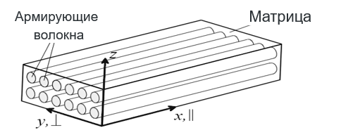
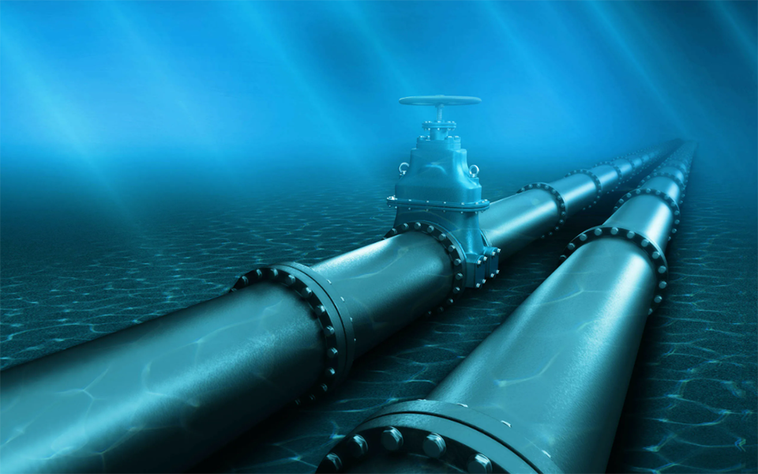
Постановка задачи
Создание материла
Исследование зависимости прочностных свойств от угла намотки
Выбор оптимальной модели трубы
Сбор и вычисление нагрузок, действующих на модель
Выполнение расчета НДС трубы
Анализ результатов

Slide 5
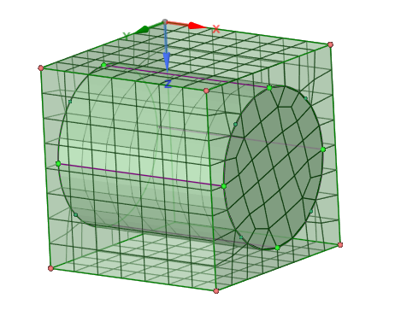
Параметры материала
Тип композита:
однонаправленный композит армированный волокнами
Материалы компонентов:
матрица: АRALDITE LY-1564 epoxy resin с отвердителем
армирующие волокна: E-glass fiber
Характеристики модели:
Объемная доля армирующего компонента $φ=0,5$
Диаметром волокна $d=0,8 мм$

Slide 6
Свойства составляющих материалов
 | Эпоксидная смола | Стекловолокно
Плотность ρ, кг/$м^{3}$ | 1160 | 2600
Модуль Юнга Е, ГПа | 7,85 | 73
Коэффициент Пуассона ν | 0,09 | 0,22
Модуль объемного расширения К, ГПа | 32 | 43,45
Модуль сдвига G, ГПа | 36 | 29,95
Источники: https://korsil.ru/wp-content/uploads/2017/04/Araldite-LY-1564-3486-3487.pdf
Библиотека Composite_Materials Ansys

Slide 7
Гомогенизация материала
Правила смешивания
Правила смешивания используются для оценки свойств материала композита на основе свойств волокна и материала матрицы.
$$φ=\frac{V_{k}}{V } −объемная доля компонента$$
$$ν_{21}=\frac{ν_{12}\text{·}E_{1}}{E_{2}}$$
$$E_{1}= E_{c}\text{·}φ+E_{m}\text{·}\left(1−φ\right)$$
$$ν_{12} = ν_{c}\text{·}φ+ν_{m}\text{·}(1−φ)$$
$$E_{2}=\frac{E_{c}\text{·}E_{m}}{E_{c}\text{·}\left(1−φ\right)+E_{m}\text{·}φ}$$
$$G12=\frac{G_{c}\text{·}G_{m}}{G_{c}\left(1−φ\right)+G_{m}\text{·}φ}$$

Slide 8
Свойства полученного материала
Плотность ρ, кг/$м^{3}$ | $$ν_{xy}$$ | $$ν_{yz}$$ | $$ν_{xz}$$ | $$G_{xy}, ГПа$$ | $$G_{yz}, ГПа$$ | $$G_{xz}, ГПа$$ | $$E_{x}, ГПа$$ | $$E_{у}, ГПа$$ | $$E_{z}, ГПа$$
1880 | 0,17 | 0,11 | 0,17 | 8,34 | 6,72 | 8,34 | 40,47 | 18,06 | 18,06

Slide 9
Матрица упругих коэффициентов
$\left[\begin{matrix}σ_{xx} \\ σ_{yy} \\ σ_{zz} \\ σ_{xy} \\ σ_{yz} \\ σ_{xz}\end{matrix}\right]=\left[\begin{matrix}C_{11} & & & & & \\ C_{21} & C_{22} & & & symmetry & \\ C_{31} & C_{32} & C_{33} & & & \\ C_{41} & C_{42} & C_{43} & C_{44} & & \\ C_{51} & C_{52} & C_{53} & C_{54} & C_{55} & \\ C_{61} & C_{62} & C_{63} & C_{64} & C_{65} & C_{66}\end{matrix}\right]⋅\left[\begin{matrix}ε_{xx} \\ ε_{yy} \\ ε_{zz} \\ ε_{xy} \\ ε_{yz} \\ ε_{xz}\end{matrix}\right]$.
Закон Гука: $\left\{σ\right\}=\left[С\right]⋅\left\{ε\right\}$
Z
ортотропность
Y
$$\left[\begin{matrix}σ_{xx} \\ σ_{yy} \\ σ_{zz} \\ σ_{xy} \\ σ_{yz} \\ σ_{xz}\end{matrix}\right]=\left[\begin{matrix}C_{11} & C_{21} & C_{31} & 0 & 0 & 0 \\ C_{21} & C_{22} & C_{32} & 0 & 0 & 0 \\ C_{31} & C_{32} & C_{33} & 0 & 0 & 0 \\ 0 & 0 & 0 & C_{44} & 0 & 0 \\ 0 & 0 & 0 & 0 & C_{55} & 0 \\ 0 & 0 & 0 & 0 & 0 & C_{66}\end{matrix}\right]⋅\left[\begin{matrix}ε_{xx} \\ ε_{yy} \\ ε_{zz} \\ ε_{xy} \\ ε_{yz} \\ ε_{xz}\end{matrix}\right]$$
X

Slide 10
Расчетная модель
Длина: 1 метр
Толщина: три слоя толщиной 1,26 мм
Намотка: $\left[θ; −θ; θ\right]$ для $θ=30°;45°;55°;63°$

Slide 11
Ориентация волокон
Ориентация волокон материала для угла 30°
Ориентация волокон материала для угла 55°
Ориентация волокон материала для угла 45°
Ориентация волокон материала для угла 63°

Slide 12
Сеточная сходимость
Чтобы исключить влияние размера элемента на результат, проведено исследование сеточной сходимости. Средний размер элемента менялся от 15 до 6 мм с шагом 3 мм.

Slide 13
Параметры сетки
Тип элементов | Количество узлов | Количество элементов | Средний размер элемента, мм
Quad4 | 1898 | 1872 | 12

Slide 14
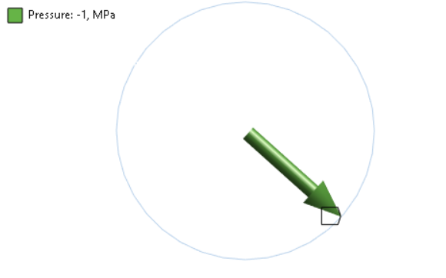
Граничные условия и нагрузки
В качестве граничных условий используются условия жесткого закрепления на обоих торцах трубы
В качестве нагрузки задается внутреннее давление, направленное по нормали и приложенное ко всей боковой поверхности трубы

Slide 15
Критерий разрушения
Используемый критерий разрушения: критерий максимальных напряжений, определяет критические значения для каждой компоненты тензора напряжений
Растяжение по X, МПа | Растяжение по Y, МПа | Растяжение по Z, МПа
1250 | 37 | 37
Сжатие по X, МПа | Сжатие по Y, МПа | Сжатие по Z, МПа
-650 | -125 | -125
Сдвиг XY, МПа | Сдвиг ХZ, МПа | Сдвиг ZY, МПа
86 | 86 | 86
Источник: статья Orthotropic elastic properties and stress limits of glass and carbon fiber-reinforced_tbl2_335445233

Slide 16
Результаты (труба 30$°$)
Разрушение первого слоя начинается при давлении
10,8 МПа, а разрушение всех слоев – при
11,7 МПа.

Slide 17
Результаты (труба 45$°$)
Разрушение первого слоя начинается при давлении 5,55 МПа, а разрушение всех слоев – при
5,85 МПа.

Slide 18
Результаты (труба 55$°$)
Разрушение первого слоя начинается при давлении
3,95 МПа, а разрушение всех слоев – при 4,05 МПа.

Slide 19
Результаты (труба 63$°$)
Разрушение первого слоя начинается совпадает с разрушением всех слоев и происходит при 3,25 МПа.

Slide 20
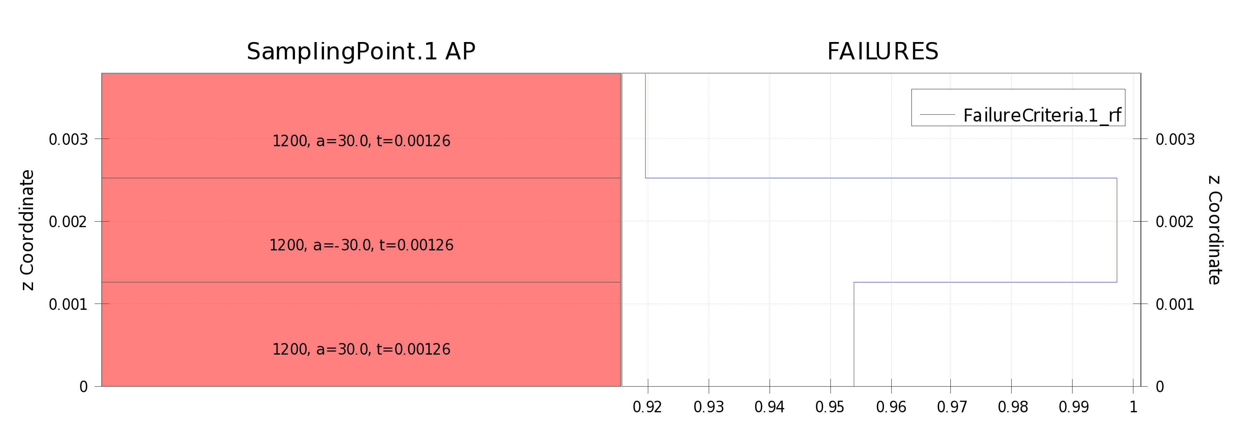
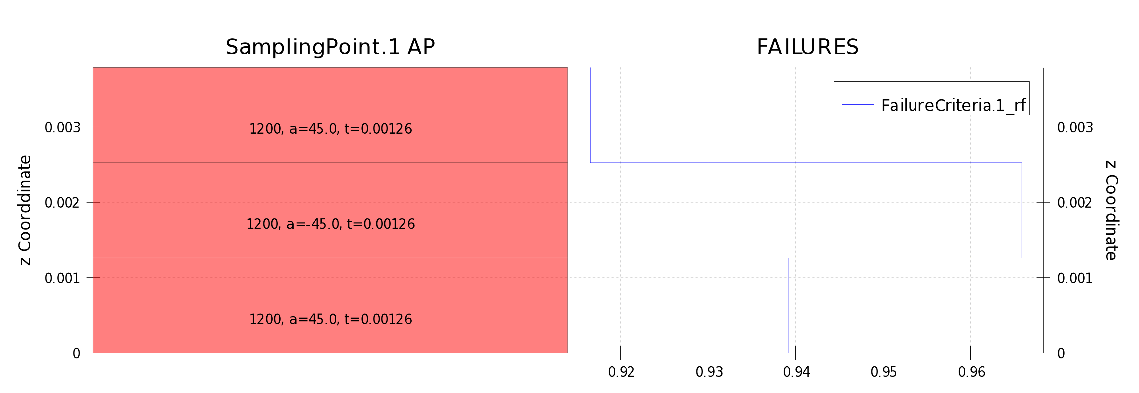
Коэффициент запаса в разных слоях при критической нагрузке
Коэффициент запаса для угла 30°
Коэффициент запаса для угла 55°
Коэффициент запаса для угла 45°
Коэффициент запаса для угла 63°

Slide 21
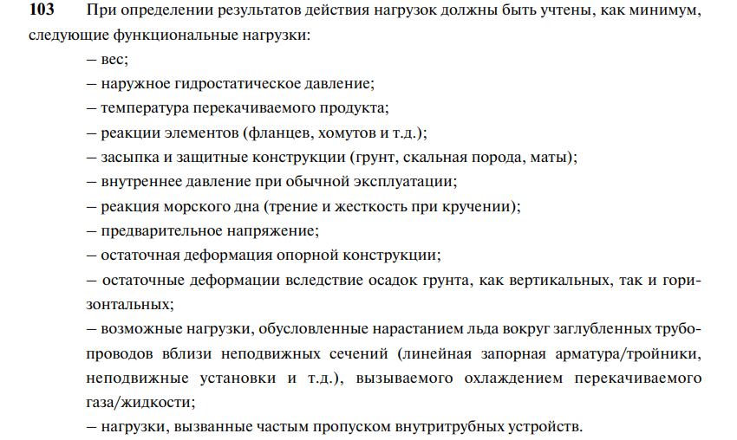
Нагрузки (теория)
Источник:
СТО Газпром 23.70502006 (DNVOSF101) МОРСКОЙ СТАНДАРТ DNVOSF101 ПОДВОДНЫЕ ТРУБОПРОВОДНЫЕ СИСТЕМЫ

Slide 22
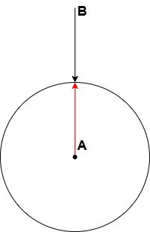
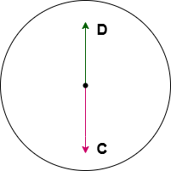
Нагрузки (расчет)
Так как значение большинства нагрузок из перечня напрямую зависит от объекта (расходный режим, рельеф дна, течения, остальные части системы трубопровода и т.д.), то будет рассмотрена лишь часть нагрузок:
Весовая(вес трубы и газа в ней + сила выталкивания)
Внешнее давление
Внутренне давление
А – внутреннее давление, соответствующее одному из участков северного потока-2;
В – внешнее гидростатическое давление соответствующее глубине 30 метров;
С – сила тяжести;
D – результирующая веса газа и выталкивающей сила, приложена к поверхности трубы;
Нагрузка давлением
Силовые нагрузки

Slide 23
Результаты (1)
Эквивалентные напряжения по Мизесу в 3-м слое, МПа
Соответствующий коэффициент запаса
λ= 1/0,6 = 1,66
Обратное значение коэффициента запаса в 3-м слое

Slide 24
Результаты (2)
Исследование потери устойчивости, перемещения, мм

Slide 25
Результаты (3)
Длина трубы, м | Коэффициент запаса прочности | Коэффициент запаса потери устойчивости
1 | 1,56 | 14,68
2 | 1,45 | 4,05
3 | 1,42 | 1,83
3,25 | 1,40 | 1,56
3,5 | 1,39 | 1,05
Зависимость коэффициентов запаса от длинны трубы

Slide 26
Итоги
Проведено исследование прочностных свойств труб из однонаправленного композитного материала с матрицей из эпоксидной смолы и армирующей составляющей в виде стекловолокна и их соответствия нормам для подводных трубопроводов.
Сделан вывод, что применение таких труб возможно при допущении, что расстояние между опорами не будет превышать 3,25 метра.

